Slide 1
SHINE数据中心建设进度
第六届先进光源中子源科学数据与软件研讨会
史武军
上海科技大学 大科学中心

Slide 2
Outline
SHINE 介绍
数据中心建设
IT硬件建设
总结和展望

Slide 3
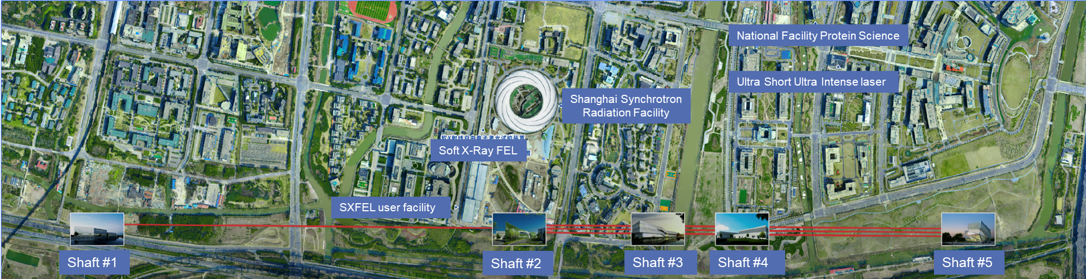
SHINE 介绍
SHINE：Shanghai HIgh repetitioN rate XFEL and Extreme light facility
  SC linac: 8 GeV (CW mode)
  Photon energy: 0.4-25 keV
  Pulse duration: 1~100 fs

Slide 4
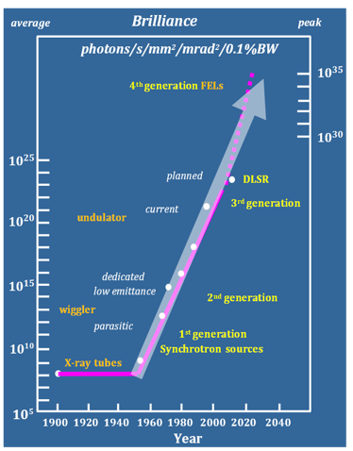
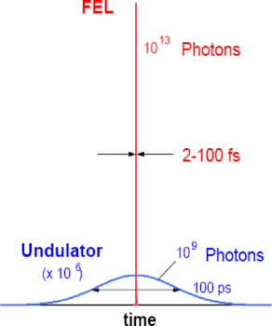
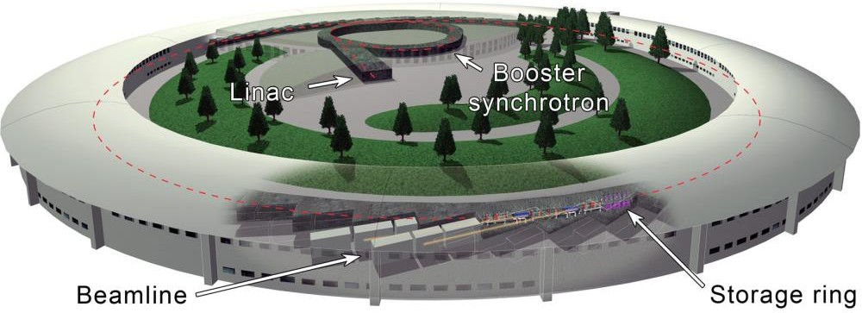
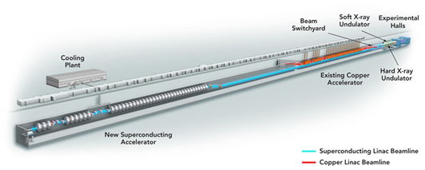
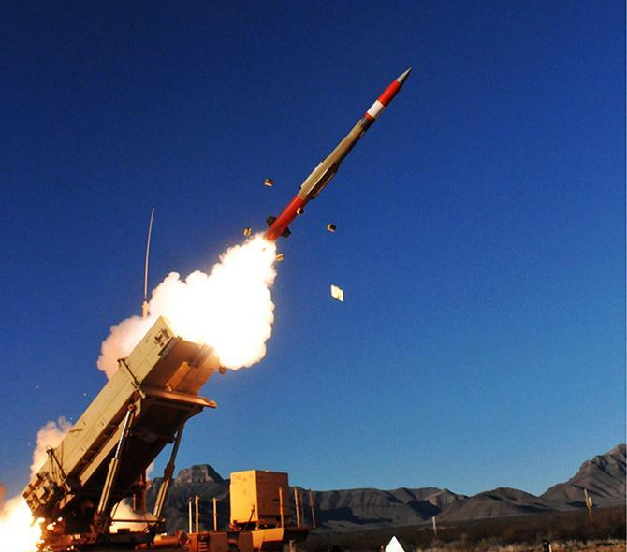


XFEL vs 同步辐射光源
高亮度
短脉冲
强相干
亮度50年增长10²²
Synchrotron Radiation
X-Ray Free Electron Laser
Synchrotron radiation
LCLS credit

Slide 5
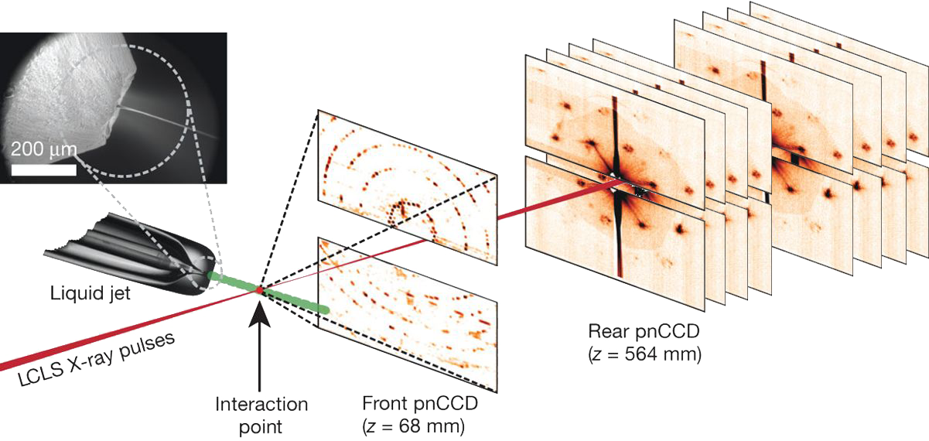
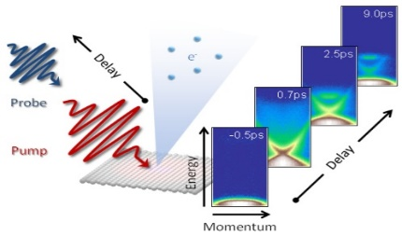
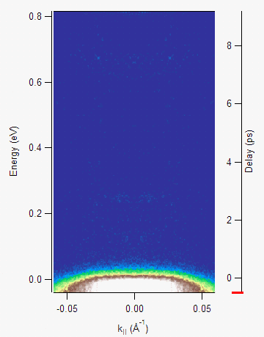
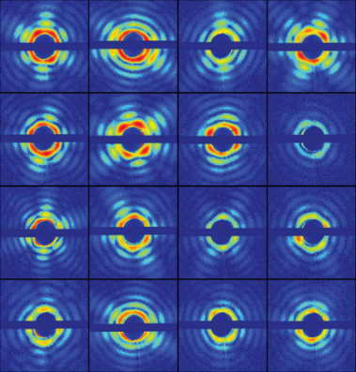
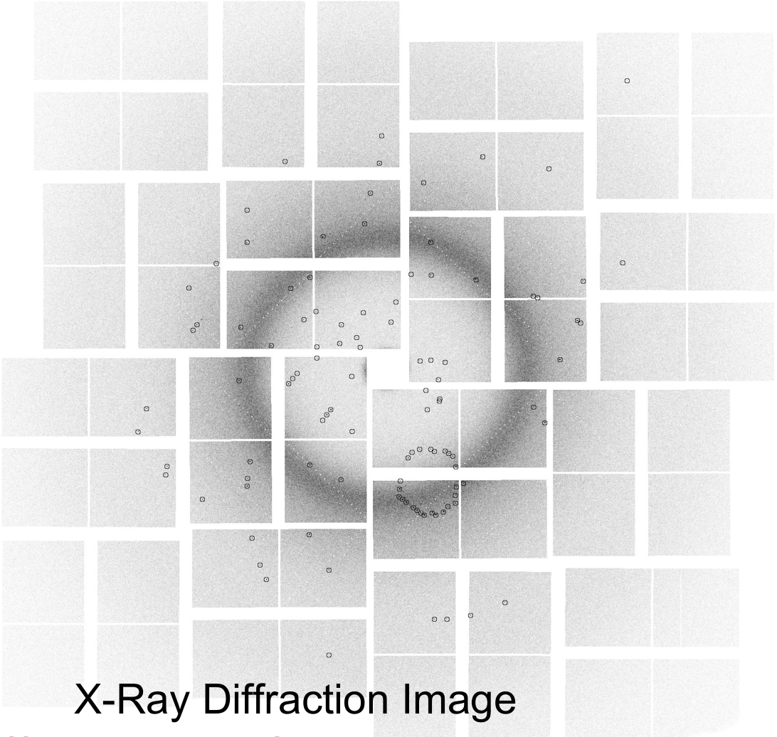
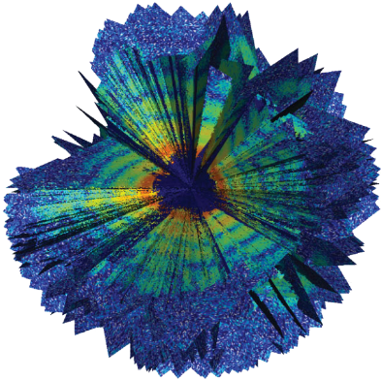
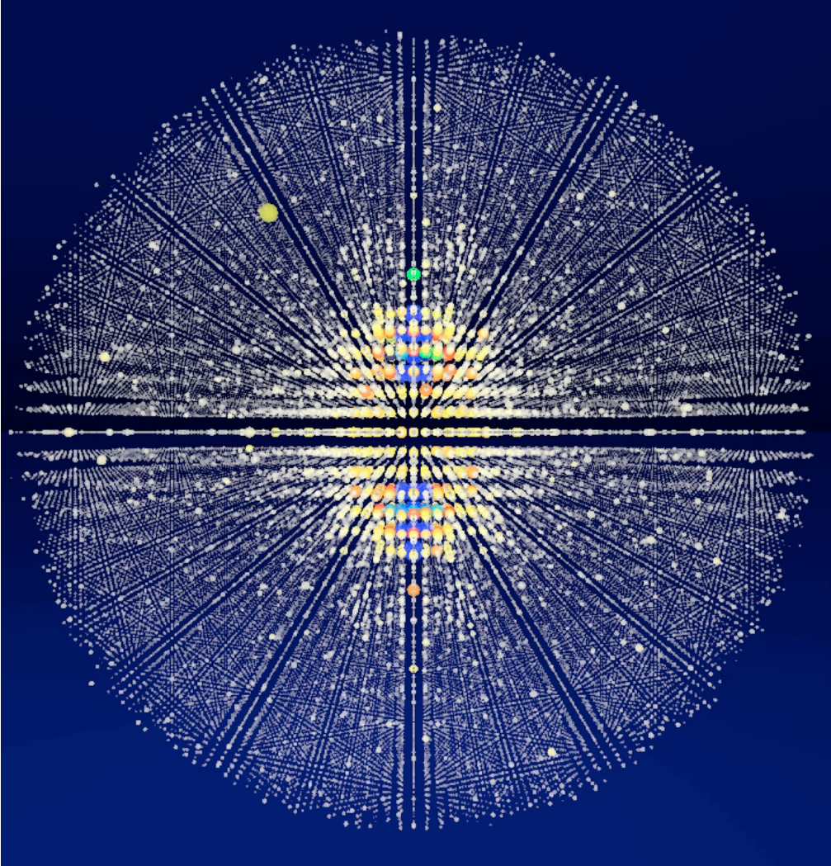

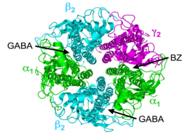
XFEL新的实验方法
Diffraction before destruction
Pump probe
非晶
晶体
Bi₂Se₃ topological insulator
PRL 114, 098102 (2015), Nat Commun 10, 2411 (2019)
https://arpes.stanford.edu/research/tool-development/time-resolved-arpes

Slide 6
实验数据传输和存储挑战
Published
(~MB)
数据传输：
采用前面板16M像素和后面面4M像素的面阵探测器，其每张图像的大小为40MB，按照刷新频率为2kHz（Jungfrau）计算，其数据通量为80GB/s
Processed
(~GB)
Reduced
(~TB)
数据存储：
要获得高精度的实验结果，需要10⁶张高质量的、不同方向命中单颗粒的衍射/散射图样，良品率按照1%计算，需要收集10⁸张衍射图样，单张图样按照40MB计算，每次实验需要收集4PB原始实验数据
Raw
(~PB)

Slide 7
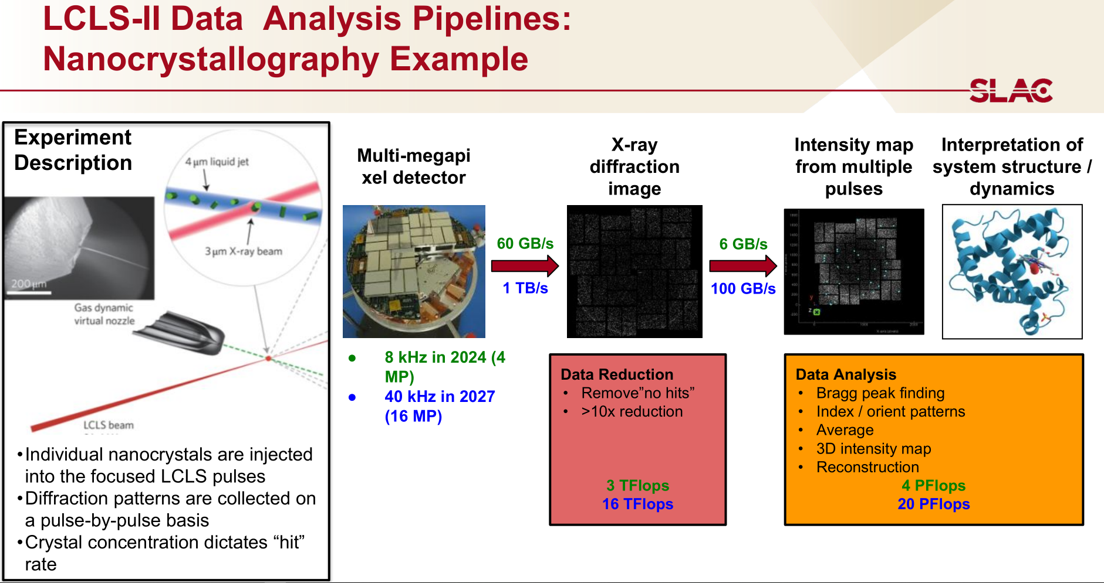
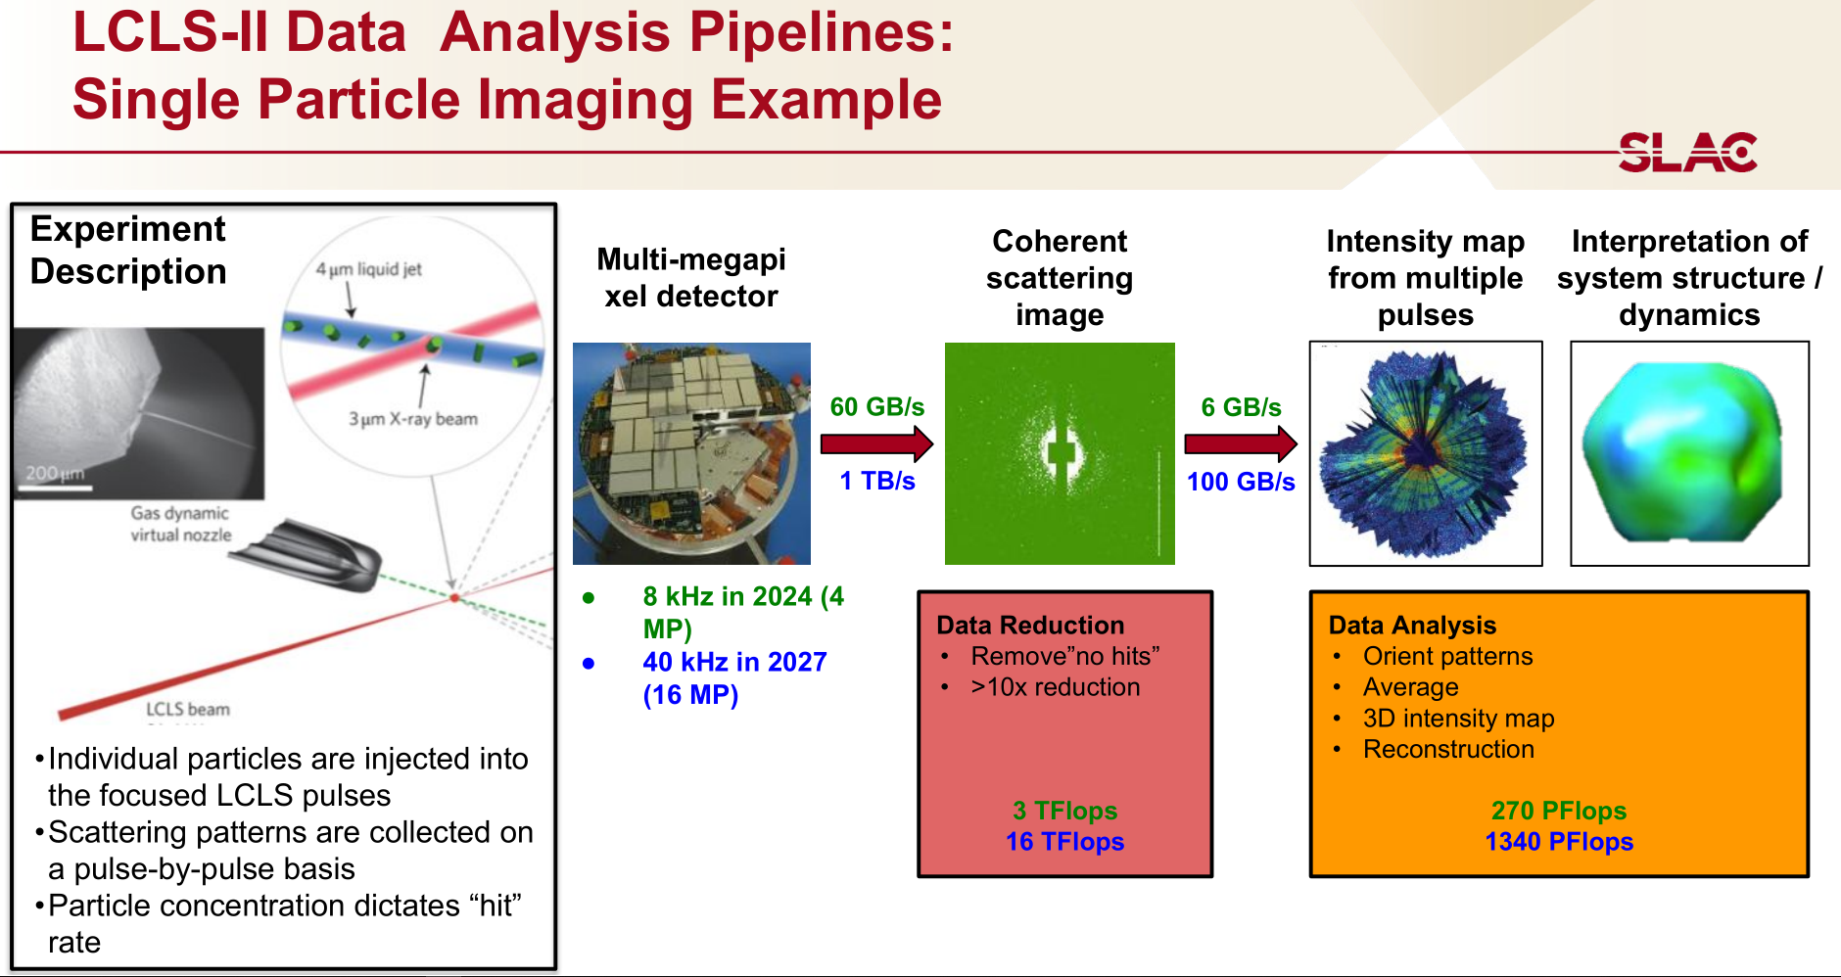
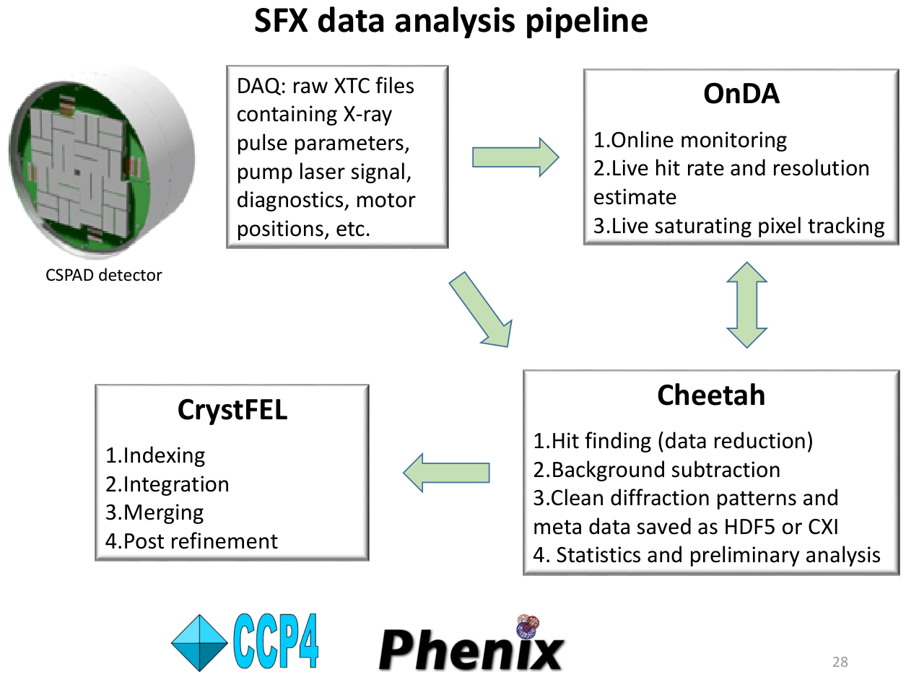
实验数据处理算力挑战——LCLS-II
成像学数据处理：
晶体学：预计需要20Pflops算力
单颗粒：预计需要1340Pflops算力
专用数据中心

Slide 8
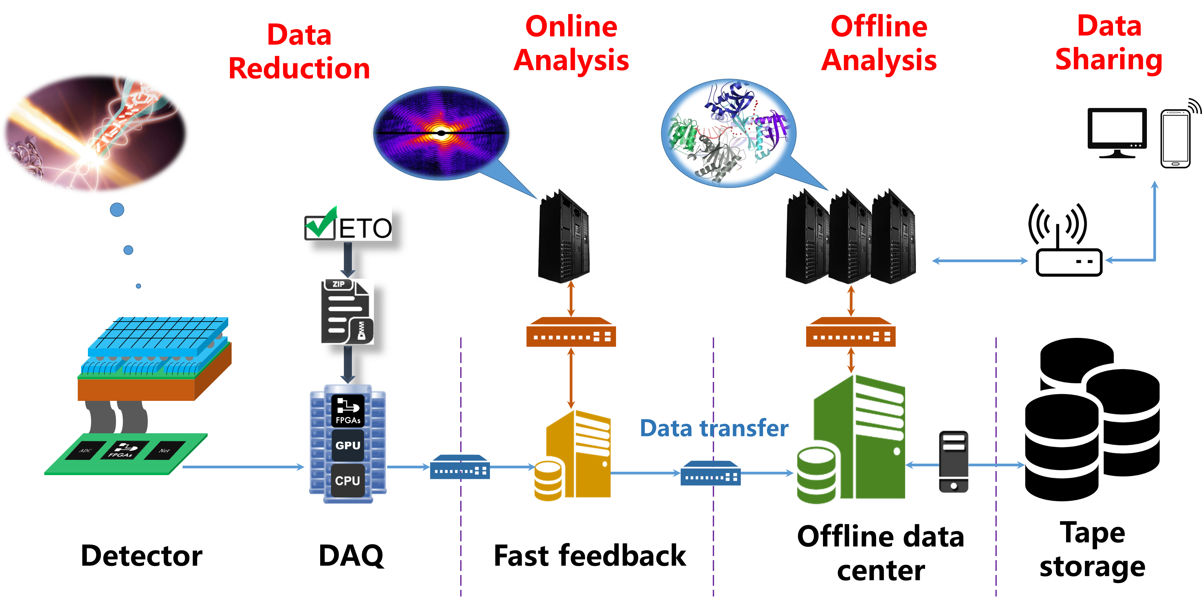
SHINE实验数据分级处理
实验站
产生数据
前端DAQ机房
在线数据存储、分析
实现快速反馈
主机房
离线数据存储、分析
得到最终结果

Slide 9
数据中心总体架构
数据归档备份系统
统一运维管理平台
容灾数据恢复
长期保存“冷”数据
云平台
云计算、任务监控、数据访问等
虚拟化、操作系统、库文件、编译器等
离线数据存储和分析平台
应用软件、数据管理、数据可视化、数据共享等
平台操作系统、库文件、编译器等
在线数据缓存和分析平台
应用软件、快速反馈、数据可视化等
平台操作系统、库文件、编译器等
在线高速存储+在线HPC、离线海量存储+离线HPC、归档备份存储、云平台
集群硬件
网络系统、信息安全系统
基建配套
1个数据中心、2个工作井、4个机房

Slide 10
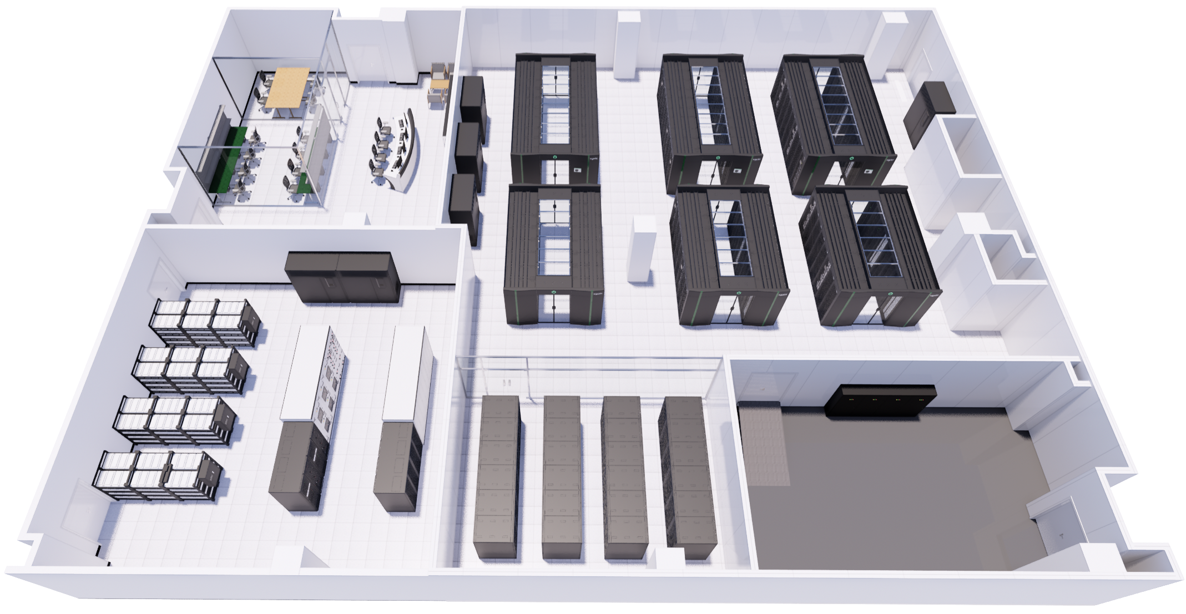
数据中心机房
供配电
制冷
机柜及通道封闭
装饰装修
环境监控
操作间
IT设备区
仓库
UPS配电间
磁带库

Slide 11
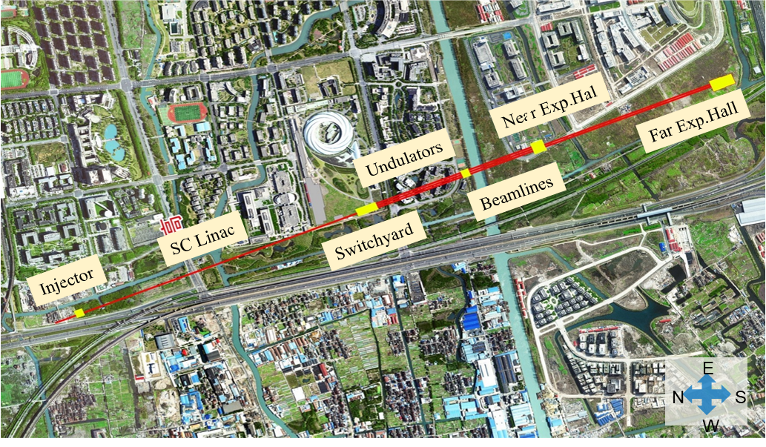
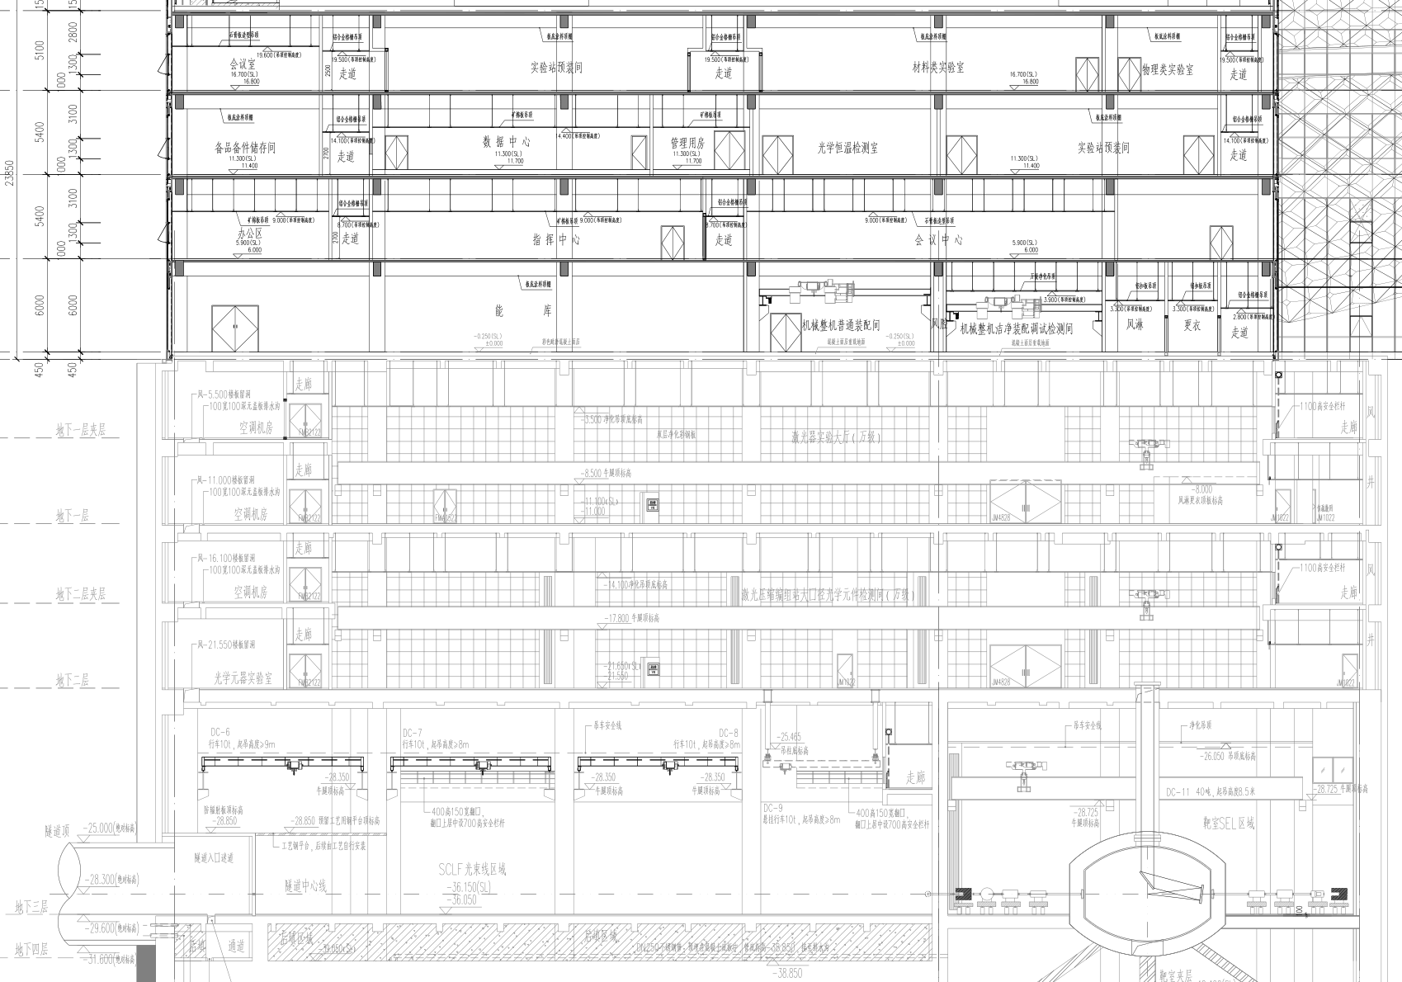
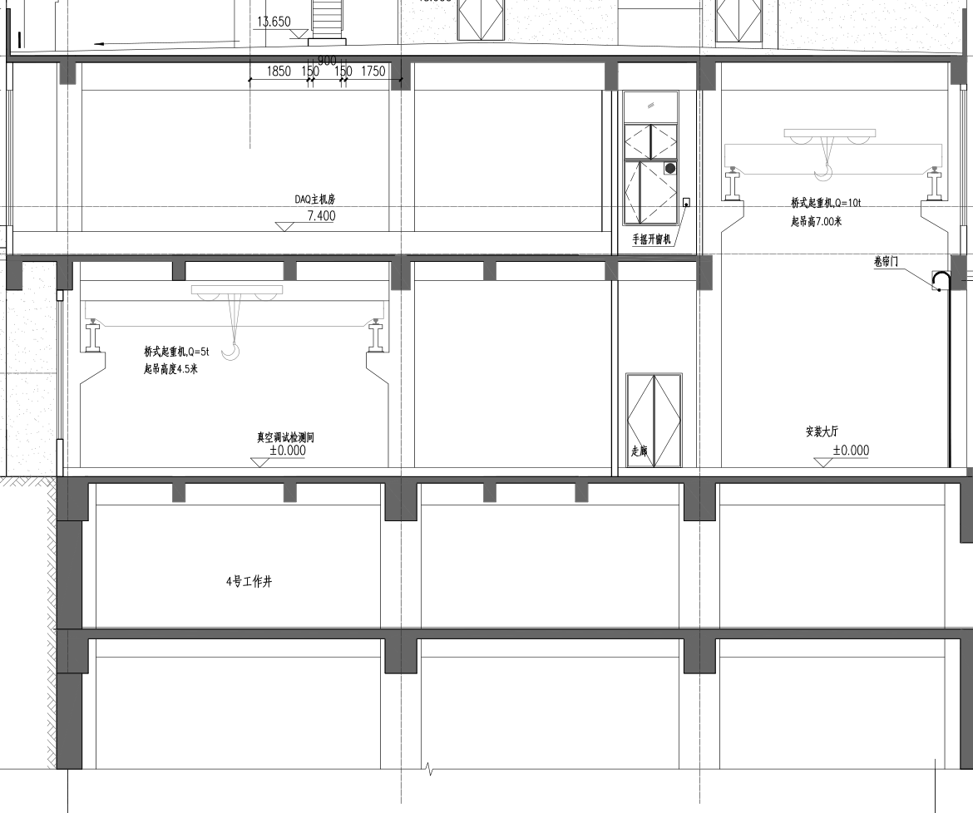
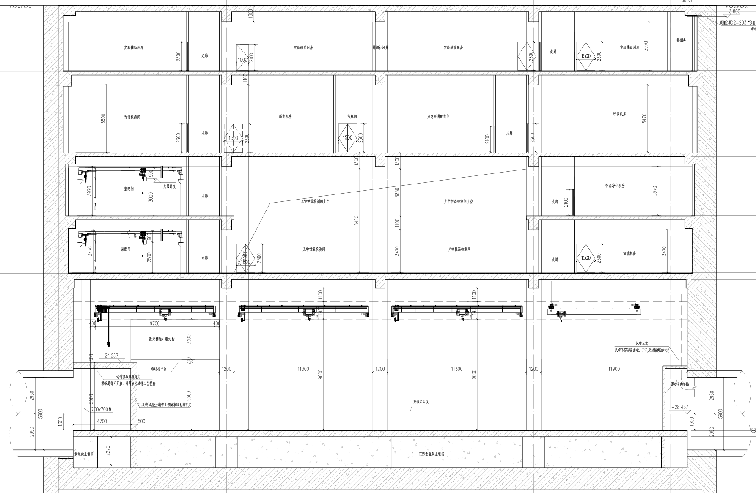
数据中心机房——已启用
4F
2F
3F
主机房
2F
1F
Ground
1
Ground
B1M
B1
B1
B2
B2M
B3
B2
DAQ机房
DAQ机房
DAQ 机房
DAQ 机房
B4
B5
Beamline & Endstation
B3
Beamline & Endstation
主机房
Shaft 4
Shaft 5
Side view of shaft 4
Side view of shaft 5
已启用三个机房:
4号井和5号井前端DAQ机房，用于数据缓存和在线分析，实现快速反馈.
5号井主机房，用于离线存储和分析，得到最终结果以及数据共享等.

Slide 12
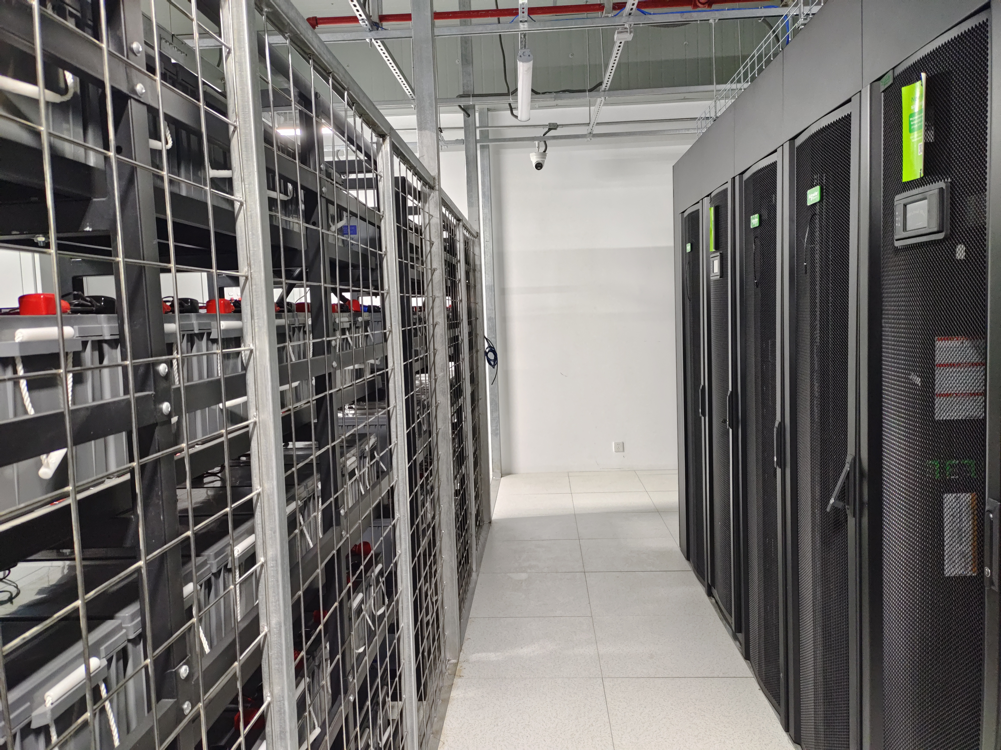
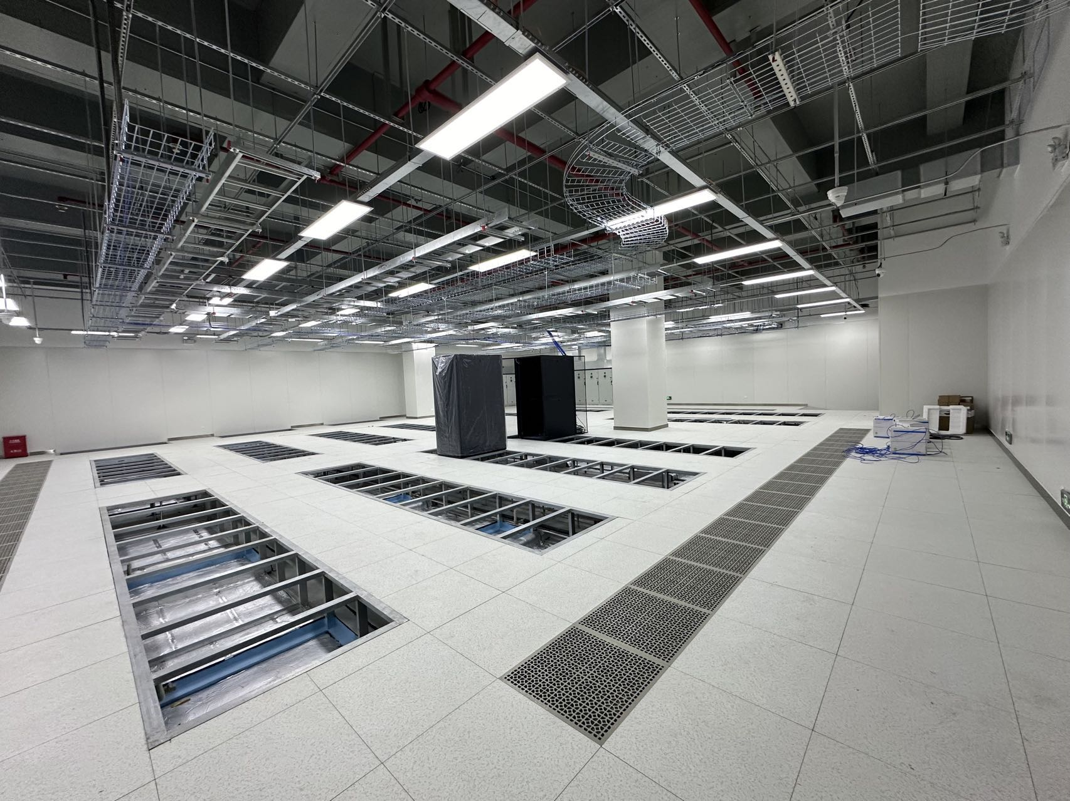
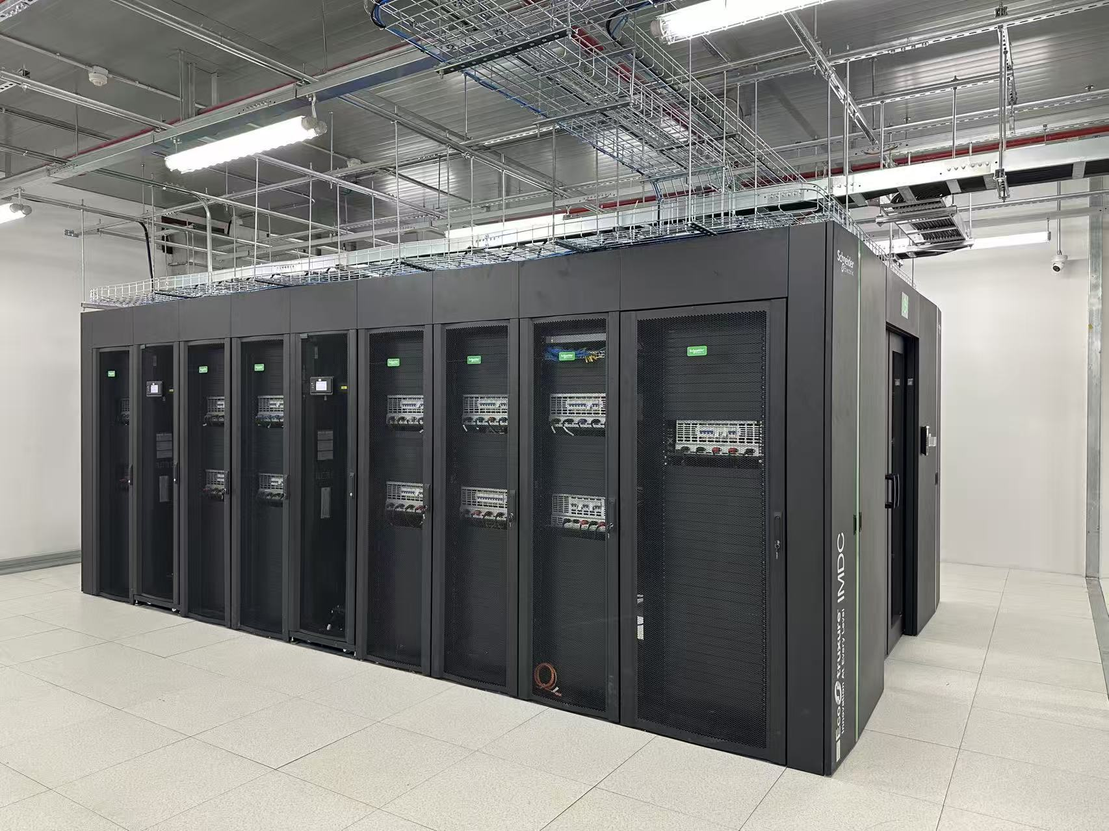
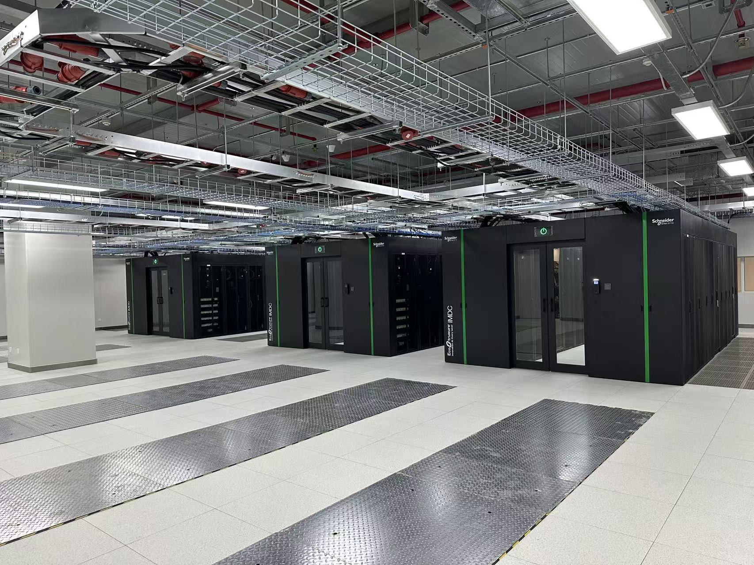
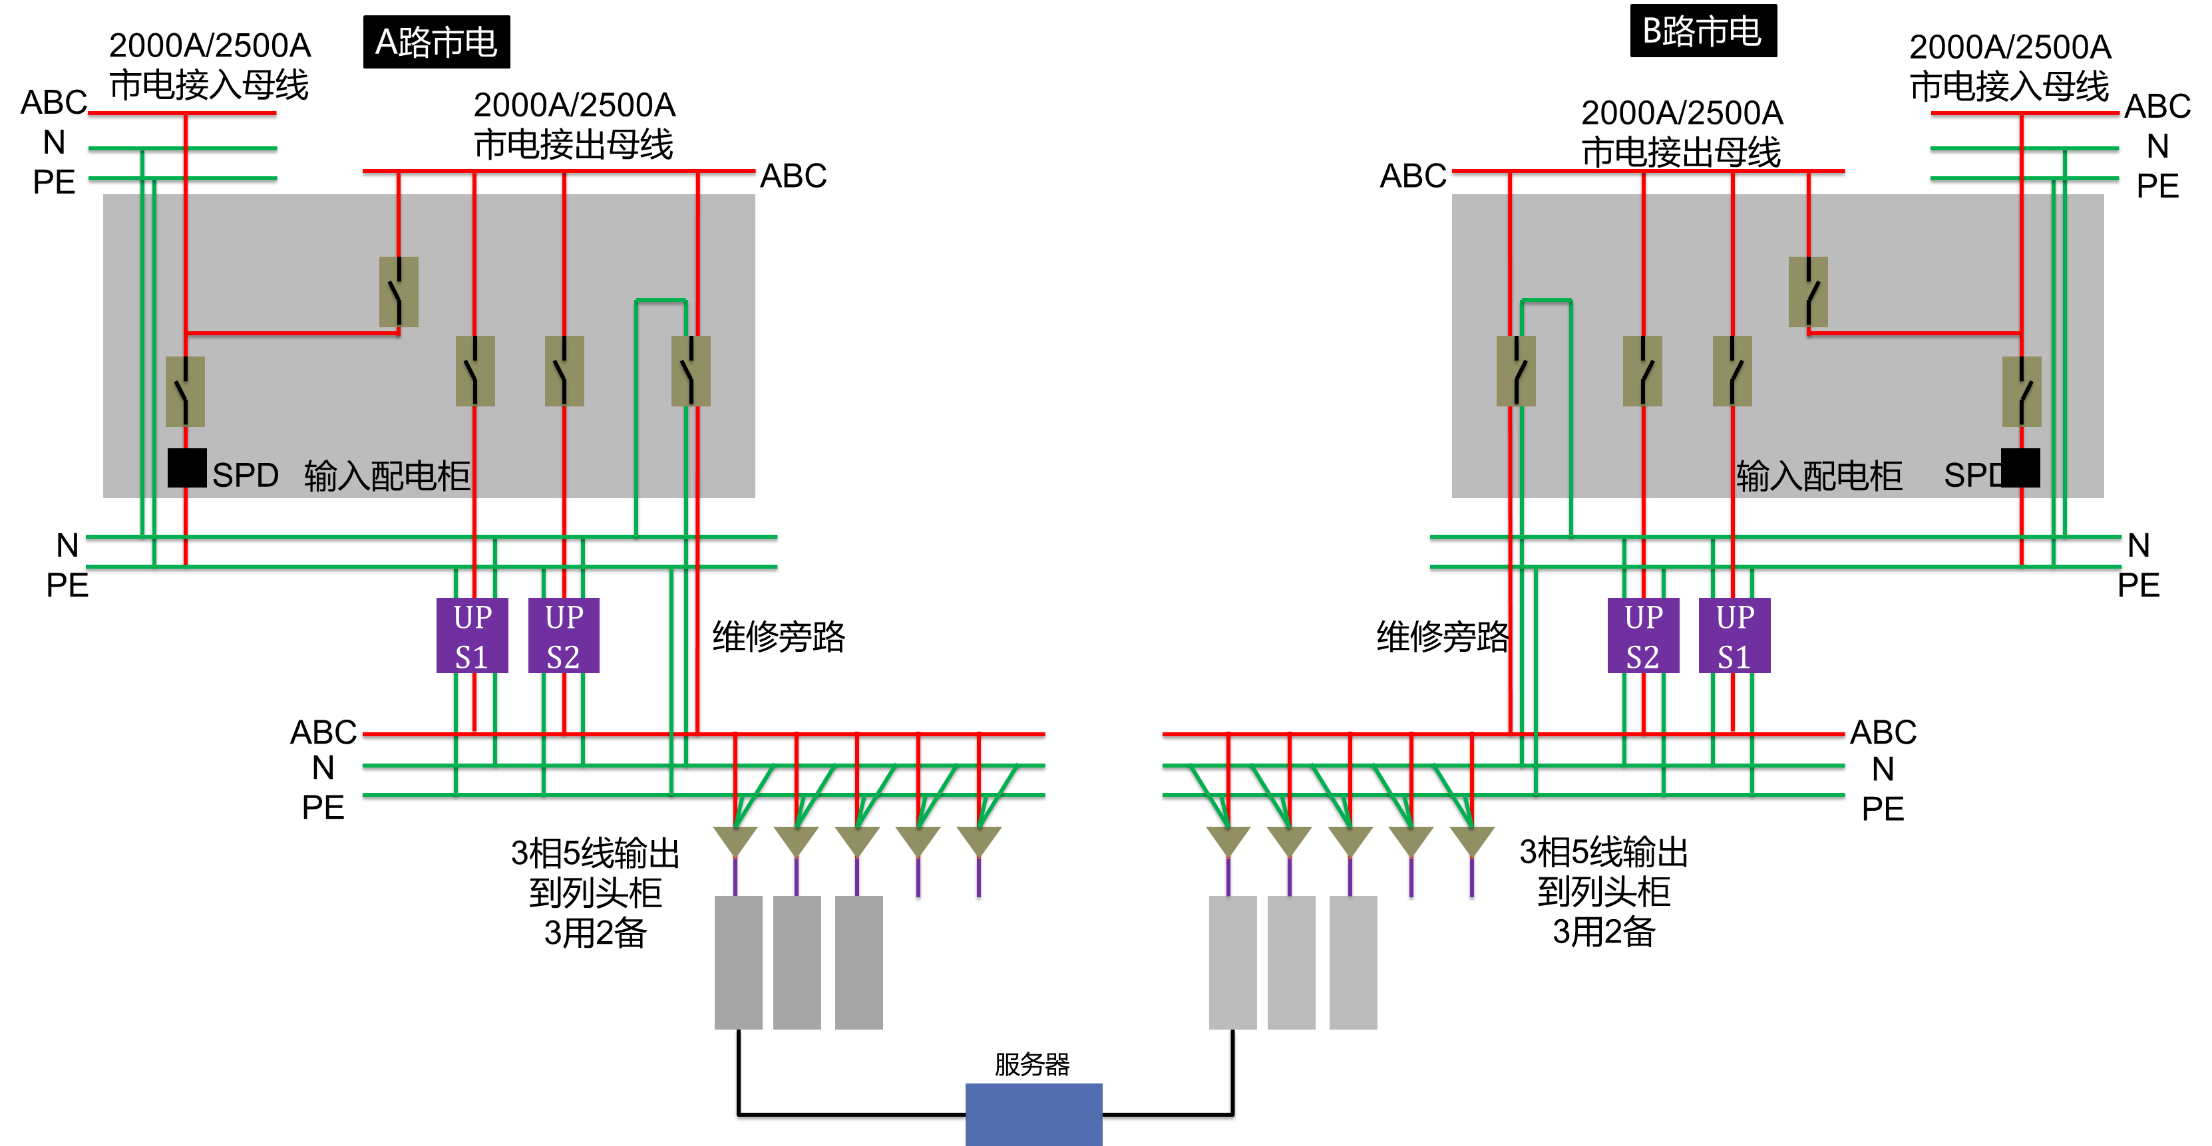
数据中心机房
4#主机房： 6*12机柜 + 2*800kW
4#DAQ机房：1*14机柜 + 2*100kW
5#主机房： 6*14机柜 + 2*1000kW
5#DAQ机房：1*14机柜 + 2*100kW
4#DAQ机房
4#主机房
5#DAQ机房
5#主机房

Slide 13
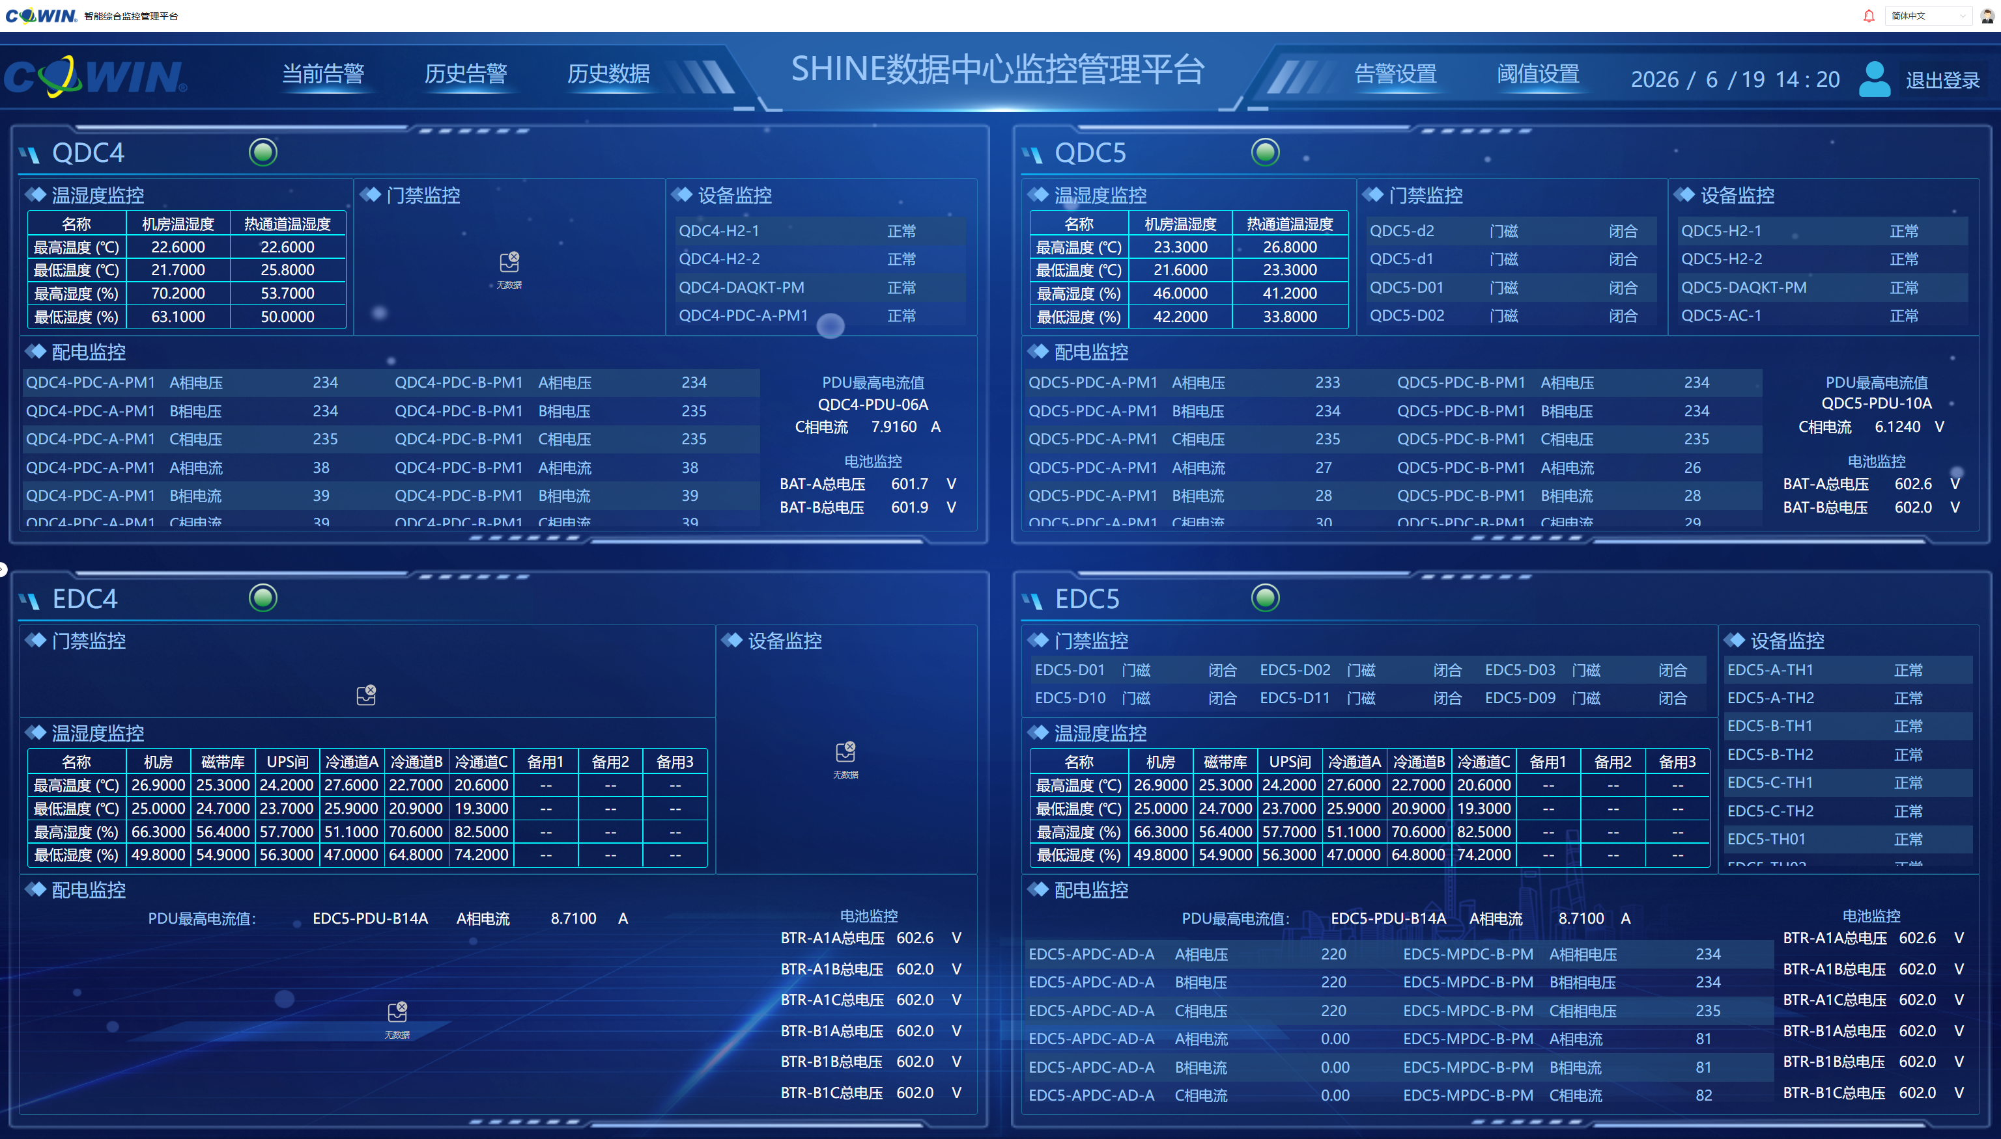
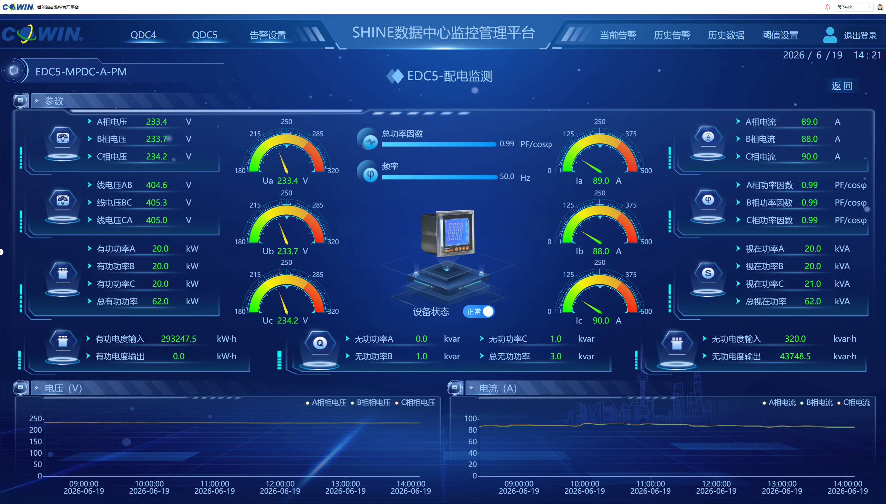
数据中心机房——环控
整体状态
显示设备的运行状态
最低和最高温湿度等
供配电状态
输入输出电压、电流、有功功率、无功功率等
邮件、电话报警
定时报平安
极端温度下，脱扣。

Slide 14
数据中心IT硬件
网络——数据采集网、数据中心网络、控制网、现场设备网
在线高速存储——全闪存SSD，实验数据高速缓存，高读写带算、高IOPS
在线高性能计算——实验过程中数据分析处理，实现快速反馈
离线海量存储——HDD存储，大容量，满足6个月原始数据存储
离线高性能计算——实验结束后的数据分析，得到最终结果
归档备份存储——长期存放实验原始数据
云平台——提供实验过程中数据采集服务、实验结束后数据分析服务等数据以及其他服务

Slide 15
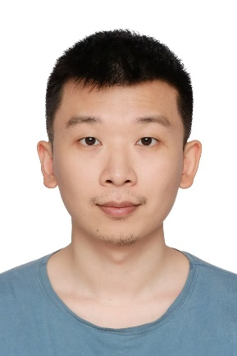
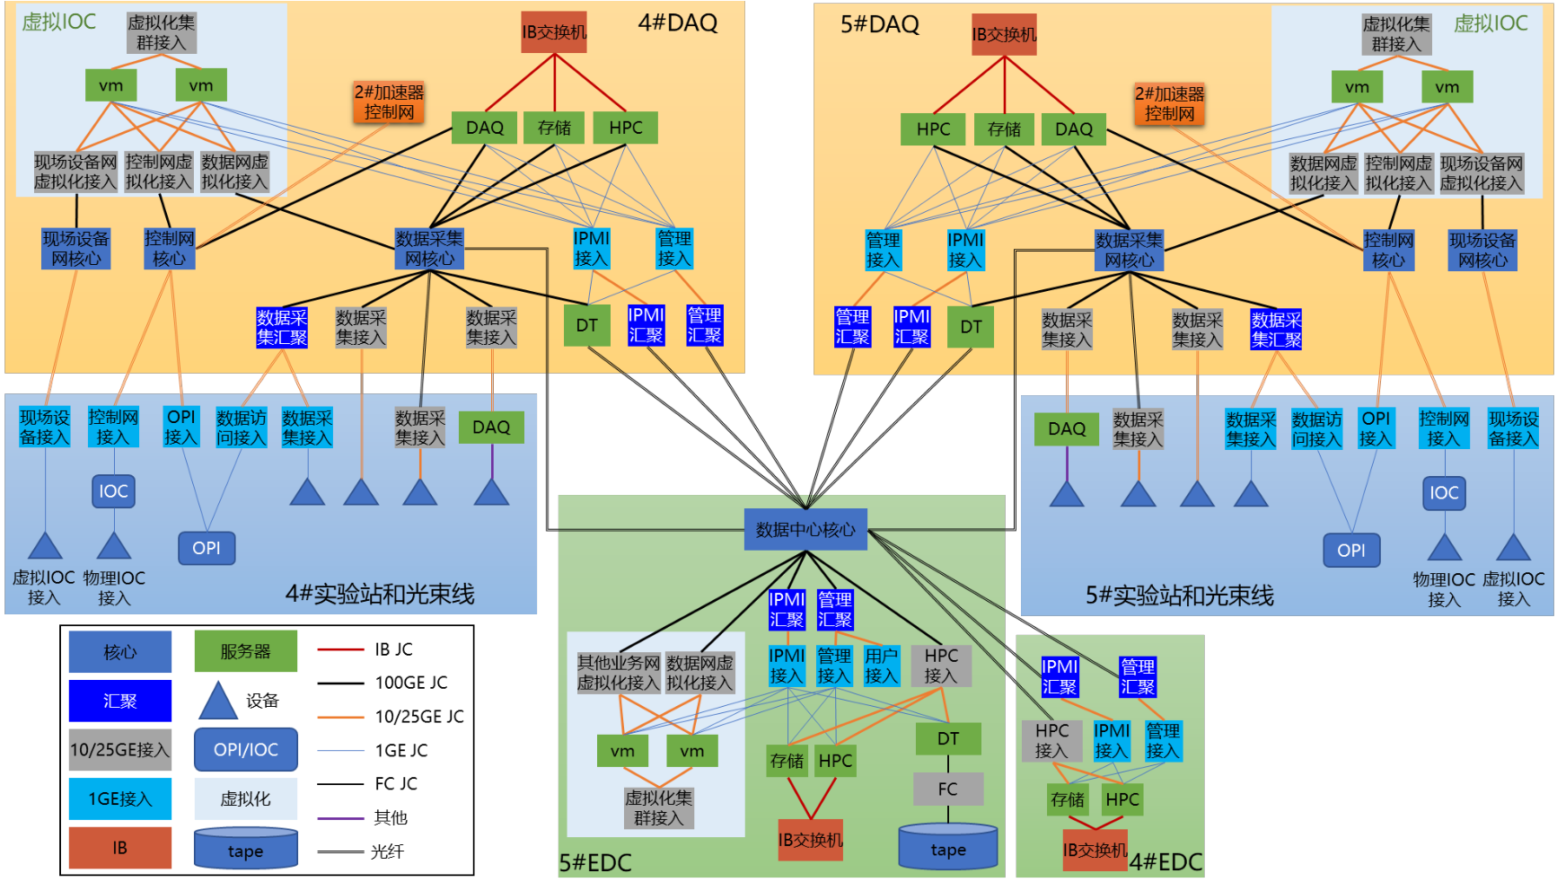
网络
分为数据采集网、控制网、现场设备网、数据中心网
每个网络采用二层架构，核心层（冗余）+接入层

Slide 16
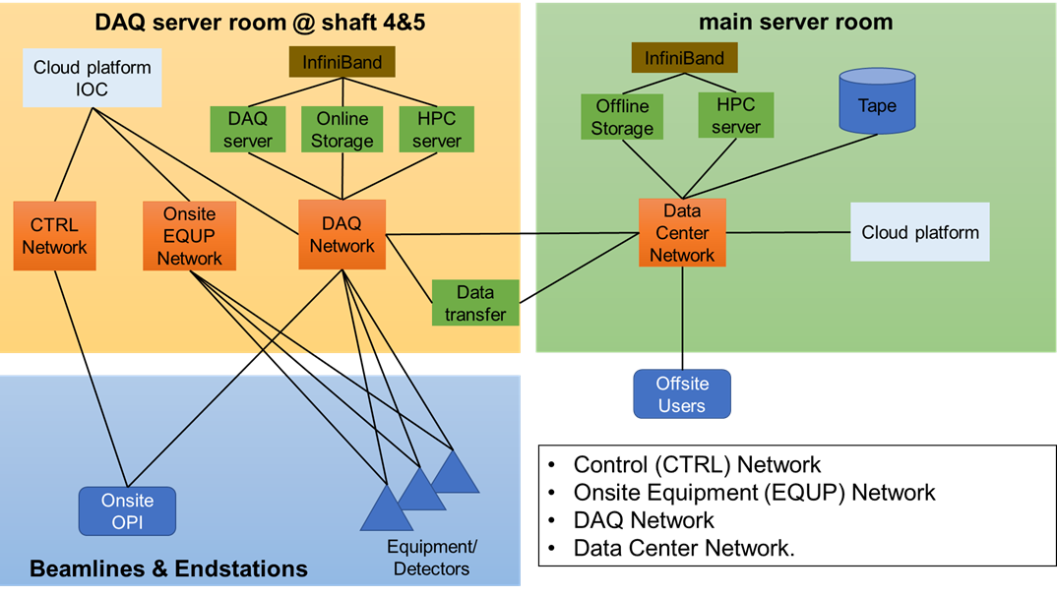
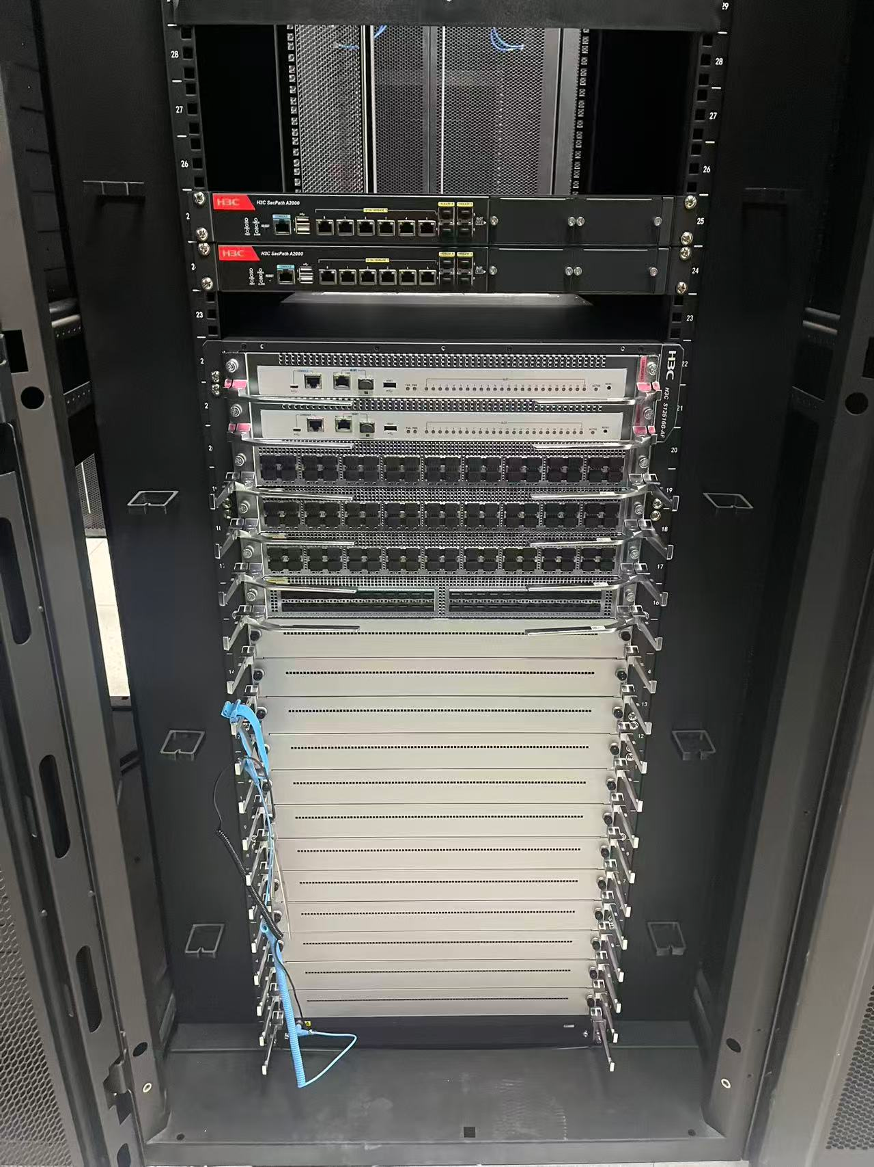
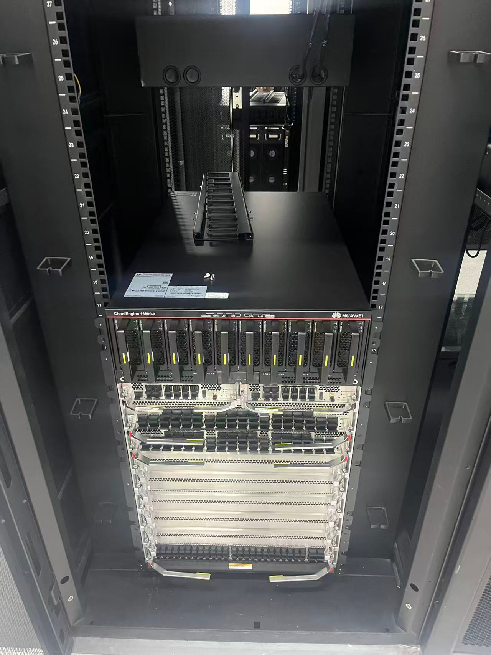
网络
高通量 | 低延迟 | 高可用
实验站到存储理论带宽800Gbps 不同机房之间理论带宽800Gbps | 以太网延迟≤0.03 ms IB网延迟 ≤1.2 μs | 核心交换机之间采用M‑LAG
FW
ShanghaiTech
Network

Slide 17
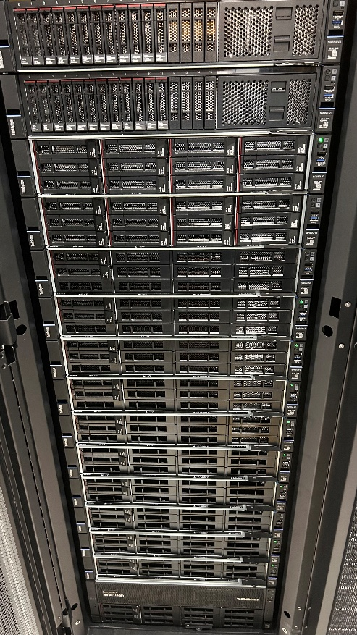
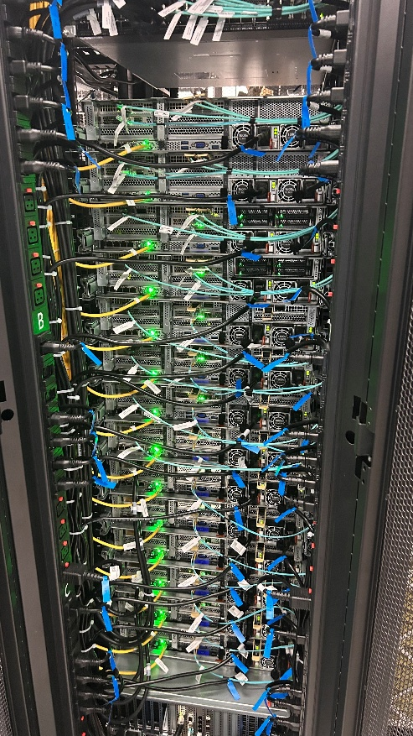
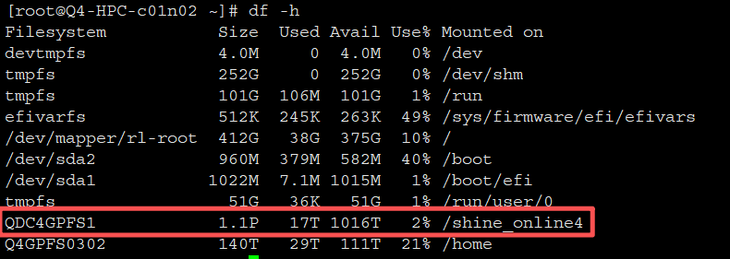
规划存储和HPC系统
在线 HPC: CPU+GPU ~100TFlops
在线存储: SSD 5+5PB, r/w speed: 200GB/s
离线 HPC: CPU+GPU ~1000TFlops
离线存储: HDD 50+50PB, r/w speed: 50GB/s
归档备份存储：磁带500PB, r/w speed: 1GB/s

Slide 18
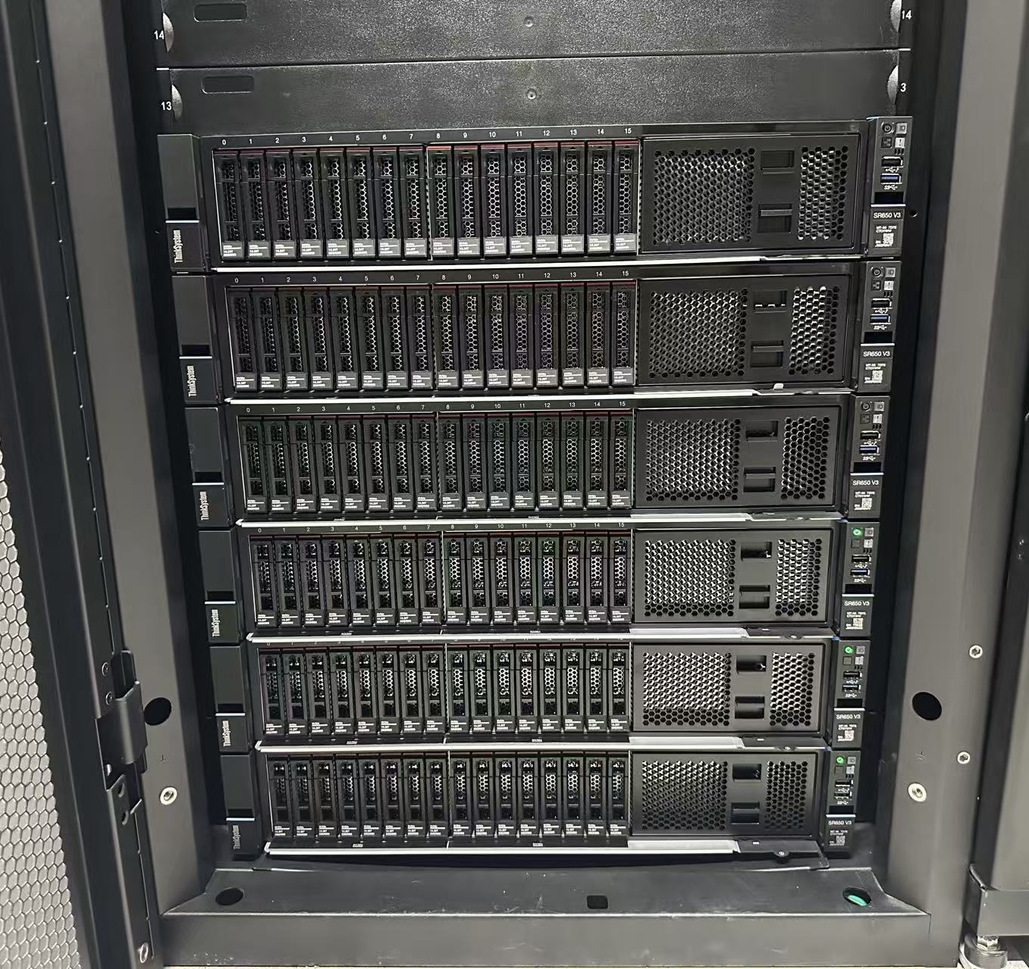
4号井在线存储系统
6台节点
16*6=96块15TB NVME SSD硬盘
可用容量：1.1PB
测试读带宽：130GB/s（0~900TB over IB）
测试写带宽：120GB/s（0~900TB over IB）
fwrite(void *ptr, size_t size, size_t nmemb, FILE *stream)
fread(void *ptr, size_t size, size_t nmemb, FILE *stream)
每个进程的专用内存里面生成32GB随机数
单个文件大小为4GB
因此从32GB的数据中随机选择开始的位置，用fwrite将连续4GB的数据写入到文件中

Slide 19
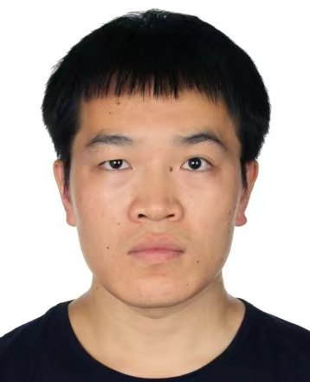
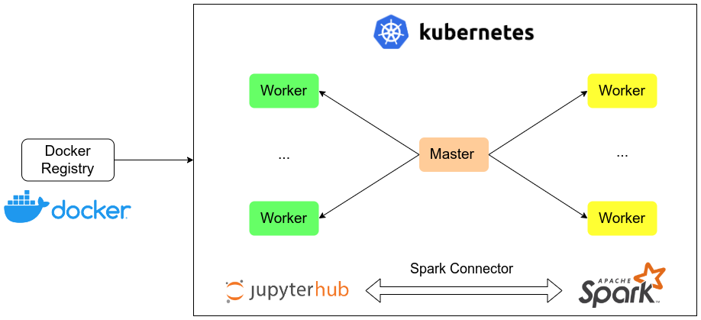
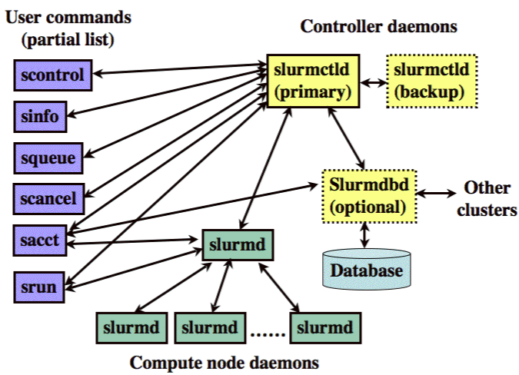
HPC平台
采用Linux操作系统
云原生技术：Kubernetes——水平扩展、高可用性
容器技术：Docker——环境隔离、一键部署、硬件独立
大数据处理框架：Spark——快速、通用、可扩展
交互式数据分析环境：JupyterHub——分布式、交互式
采用slurm进行作业调度，1. 交互模式；2. 批处理模式；3. 分配模式。
提供基于web、cli作业提交任务、查看结果、上传、下载文件等

Slide 20
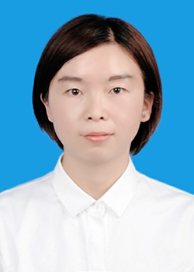
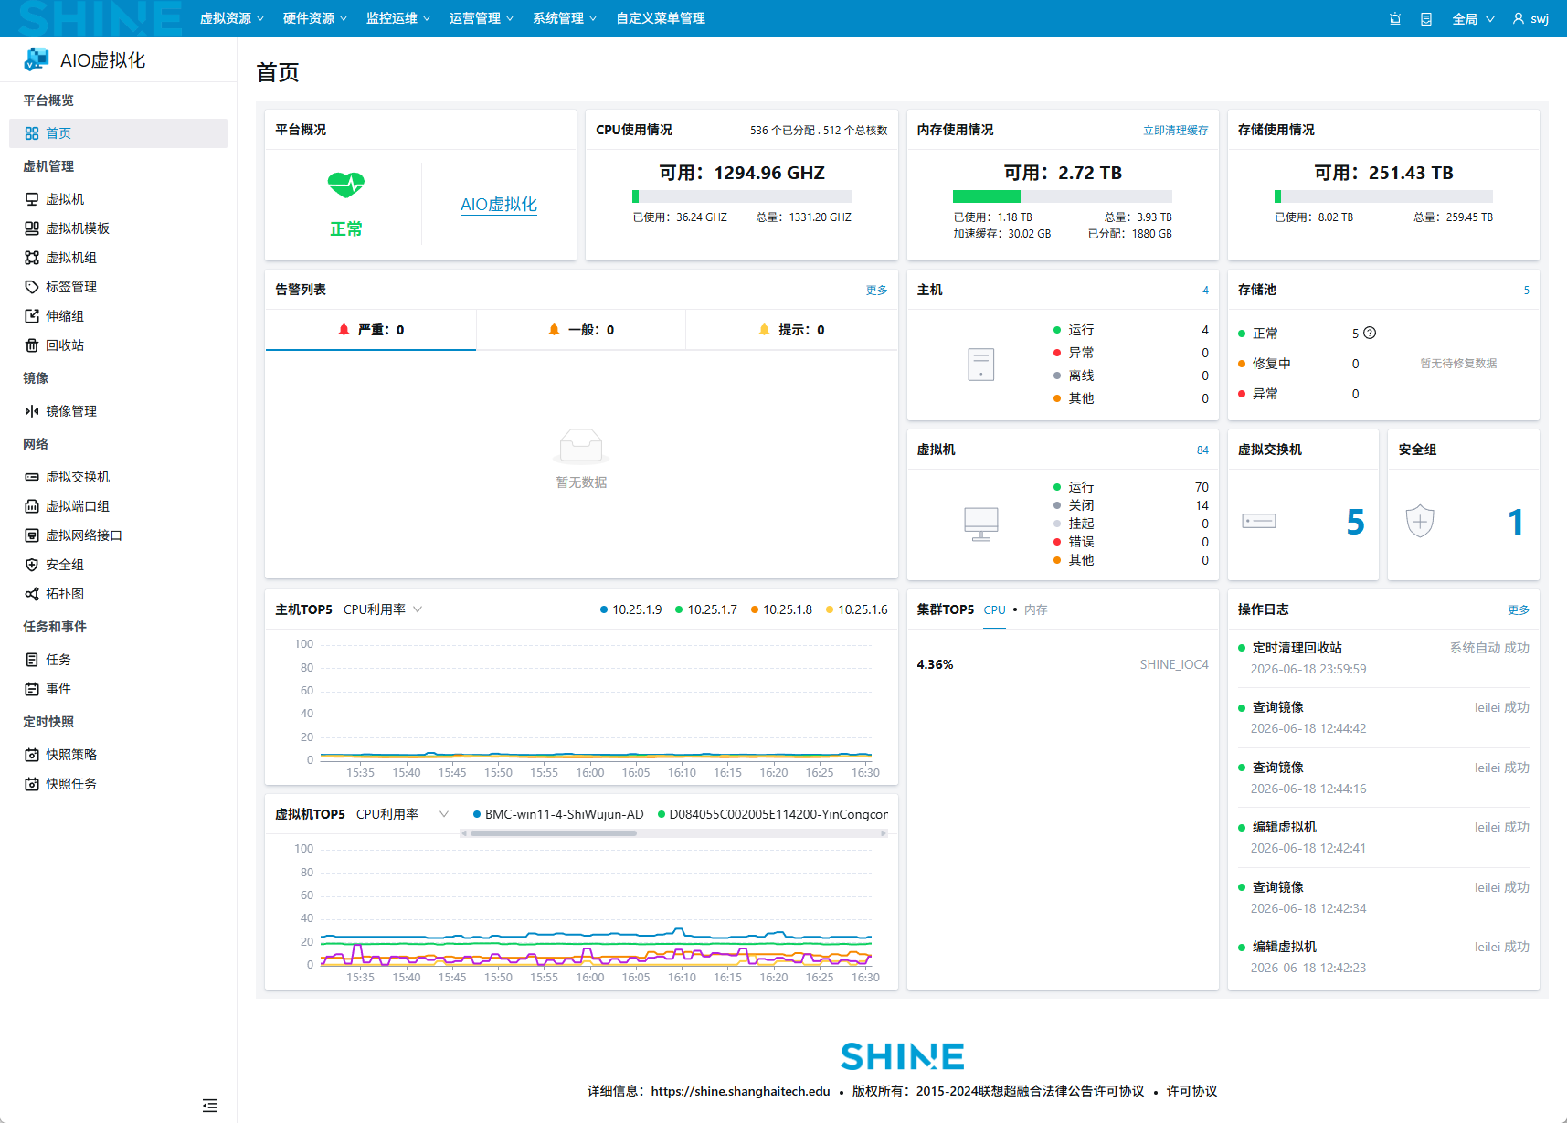
云平台
数据采集机房
主机房
控制网核心
现场设备网核心
数据采集网核心
数据中心网核心
控制网接入
现场设备网接入
数据采集网接入
数据中心网接入
物理机
物理机
物理机
物理机
物理机
物理机
物理机
物理机
每块物理机上配置4块双网口25GE网卡，虚拟机集群、控制网、现场设备网、数据采集网各用一块
网络流量互不干扰

Slide 21

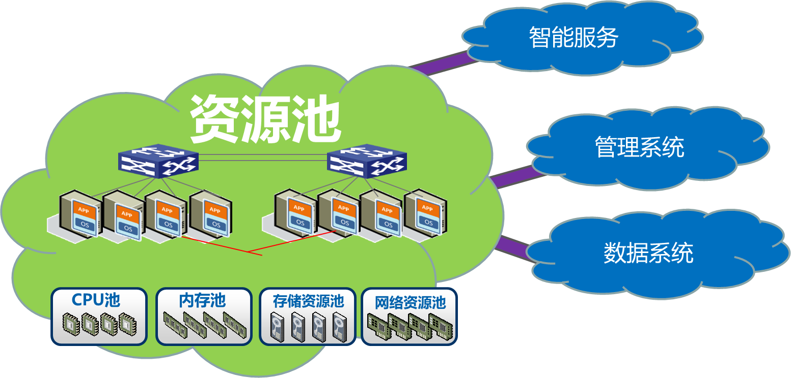

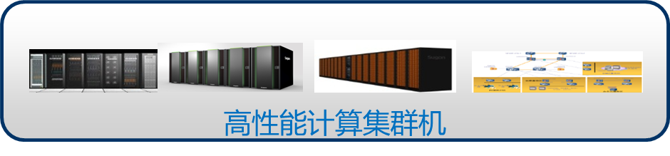
IT硬件总体架构
用户只能通过云平台访问高性能计算集群、存储等
云平台
规划性能：
算力：50PFlops
备份存储：500PB
用户登录
25GbE网络互联
以数据存储为主，计算能力可以其他超算中心合作

Slide 22

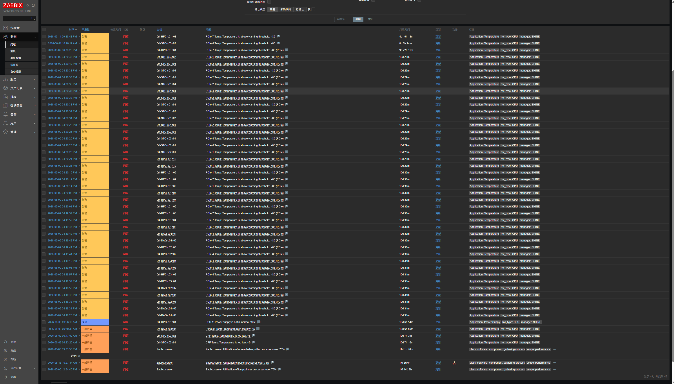
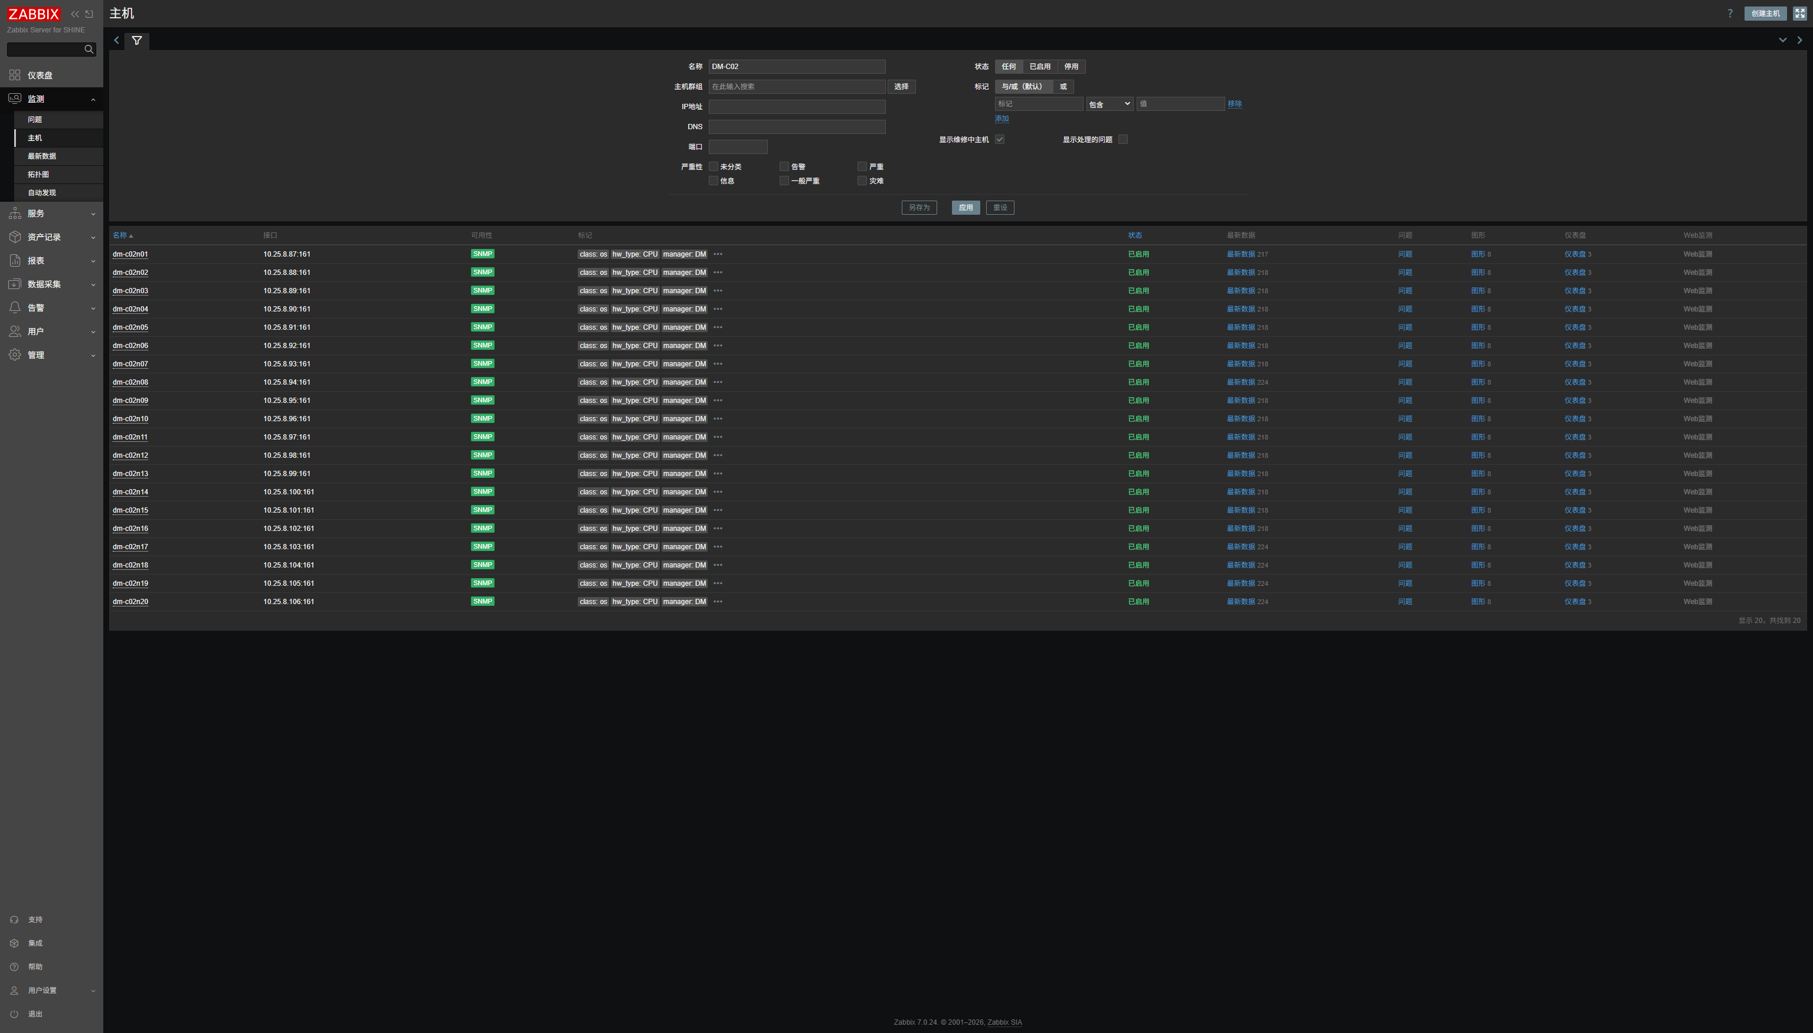
IT设备硬件管理
基于Zabbix开发了一套硬件设备管理系统
通过SNMP协议获取硬件设备的运行参数，如果超过阈值，则会发送报警

Slide 23
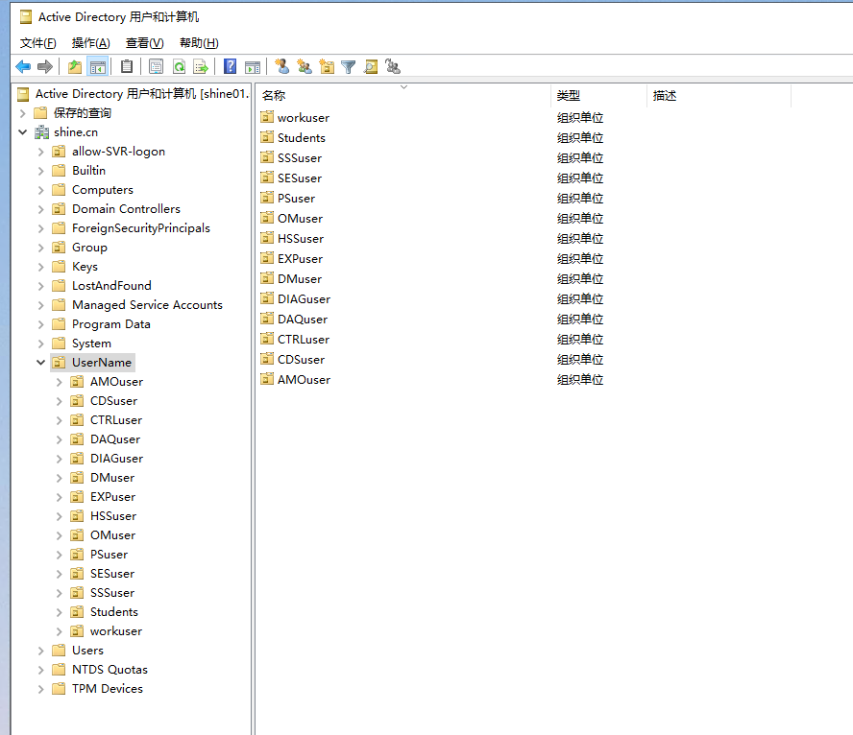
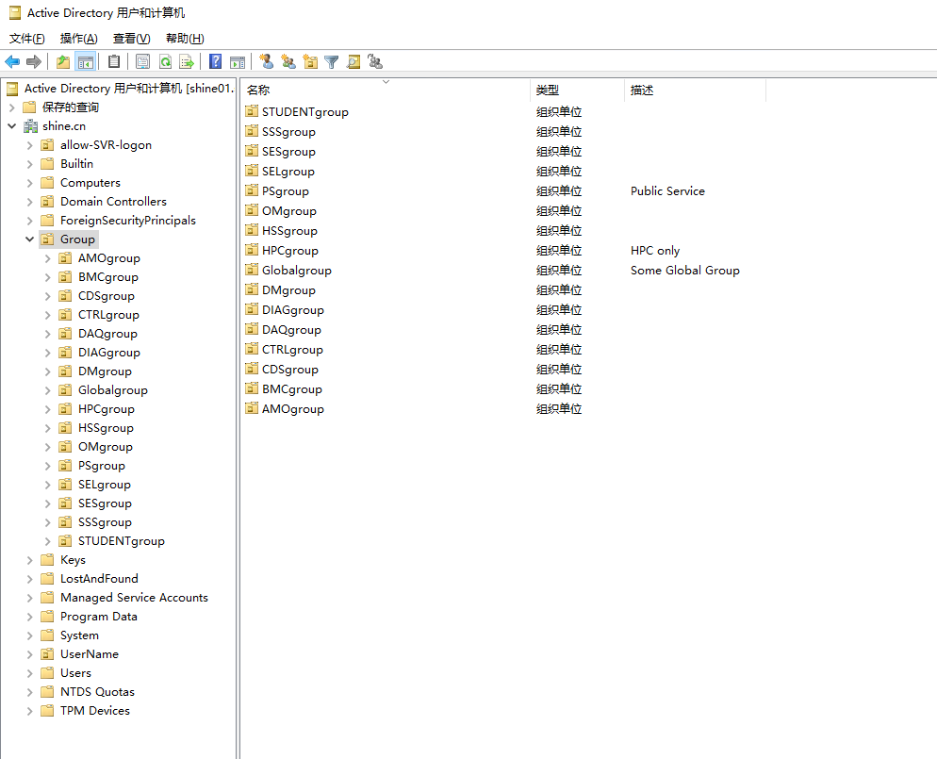
用户账号管理
采用Active Directory 域管理用户账号和组
用户可以属于多个组
权限分配主要分配给组，比如HPC服务器允许HPC组的用户可以登录，在AD里面将用户加入HPC组
组策略按照组织单位进行分配，一个账号和组只属于一个组织单位，一个组织单位里连接多条策略

Slide 24

数据管理软件
元数据+数据文件
元数据写两份，一份写在数据文件内，一份写在数据库中，可以实现通过数据库中的元数据筛选出需要分析的数据文件。

Slide 25



团队成员
史武军
雷蕾
张维佳
徐微
方瑀
朱诗语

Slide 26

总结和展望
SHINE因为新的实验方法，带来数据传输、保存、分析等挑战
SHINE建设一个专用数据中心，用于缓存、传输、分析、保存、共享实验站和光束线数据
采用数据分级处理的方式
采用高性能计算、云平台结合的方式为用户提供数据服务
软件联盟
+
算力联盟
+
备份联盟
硬件预计年底到货，终于可以不再是纸上谈兵
先进光源和中子源
“WLCG”
Credit: WLCG

Slide 27

谢谢！

